Slide 1





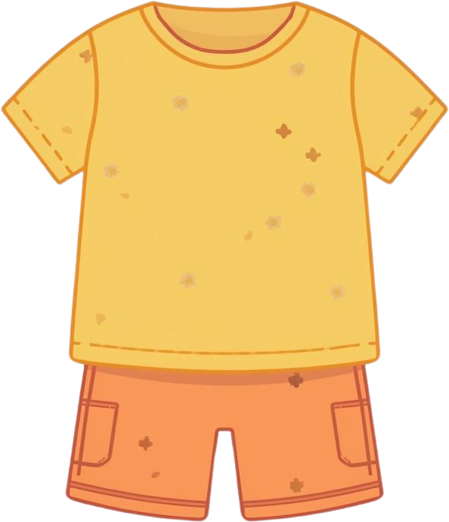
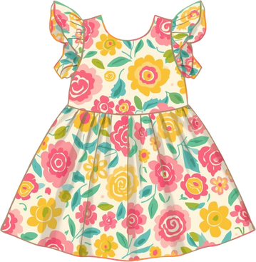
Trường mầm non Xuân Vinh
Giáo án phát triển nhận thức
Chủ đề : Mùa hè quê hương bé
Đề tài :Khám phá trang phục mùa hè (ứng dụng Steam 5e)
Độ tuổi :24-36 tháng
Giáo viên ; Vũ Thị Lan Anh
Năm học 2025-2026

Slide 2

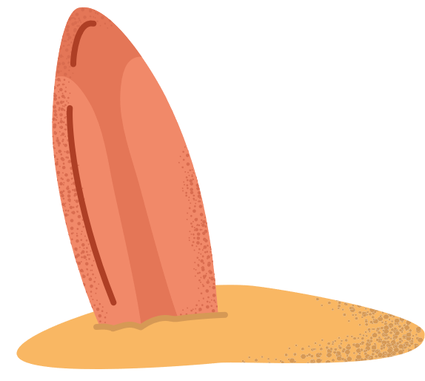

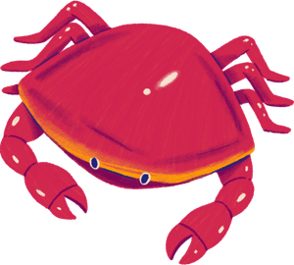


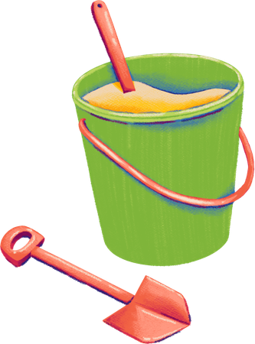

E1: Gắn kết
Chương trình "Cùng vui khám phá"

Slide 3

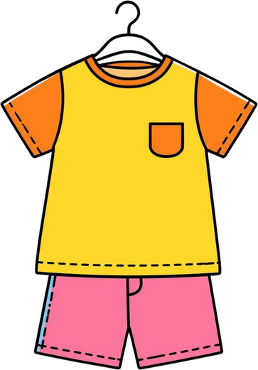


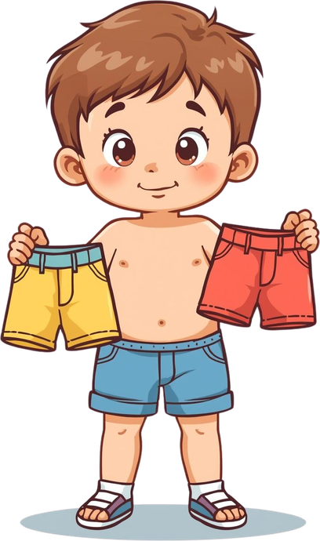
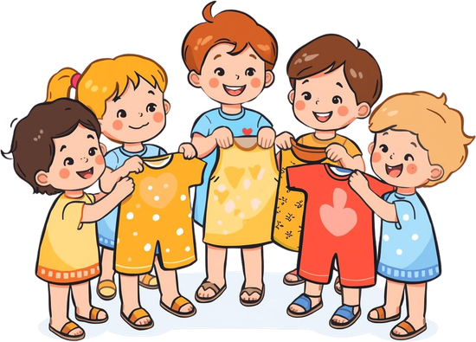

E2: Khám phá
• Chia trẻ thành 3 nhóm
• Đại diện nhóm nhận quà

Slide 4
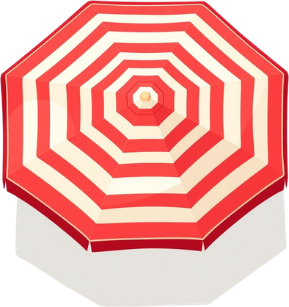



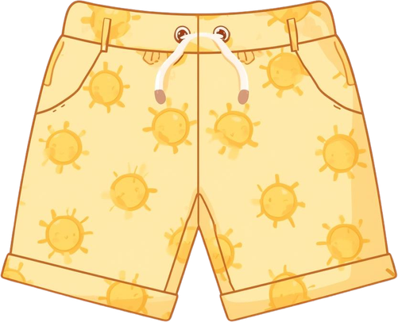
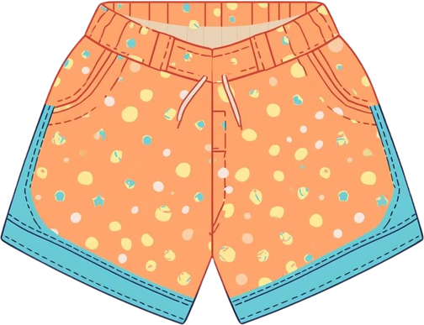

E3: Giải thích: Quần đùi
🔍 Quan sát quần đùi
👀 Nhận xét đặc điểm, màu sắc, chất liệu
☀️ Tìm hiểu công dụng quần đùi mùa hè
💡 Quần đùi giúp bé mát mẻ, thoải mái vận động

Slide 5



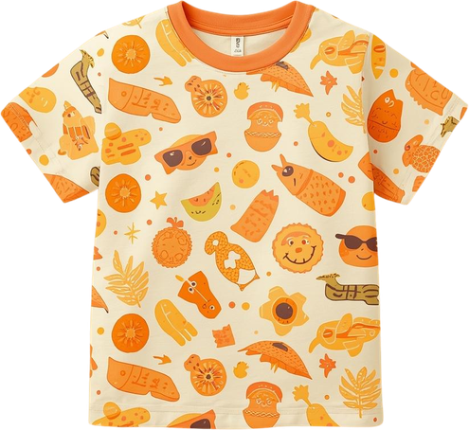

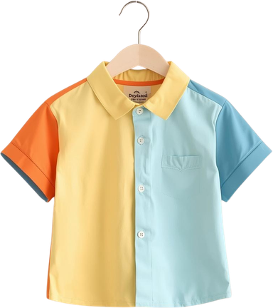
E3: Giải thích: Áo cộc tay
🔍 Quan sát áo cộc tay
👕 Nhận biết đặc điểm nổi bật: tay ngắn, vải mỏng, thoáng mát
☀️ Vì sao mặc vào mùa hè? Giúp cơ thể mát mẻ, không bị nóng

Slide 6



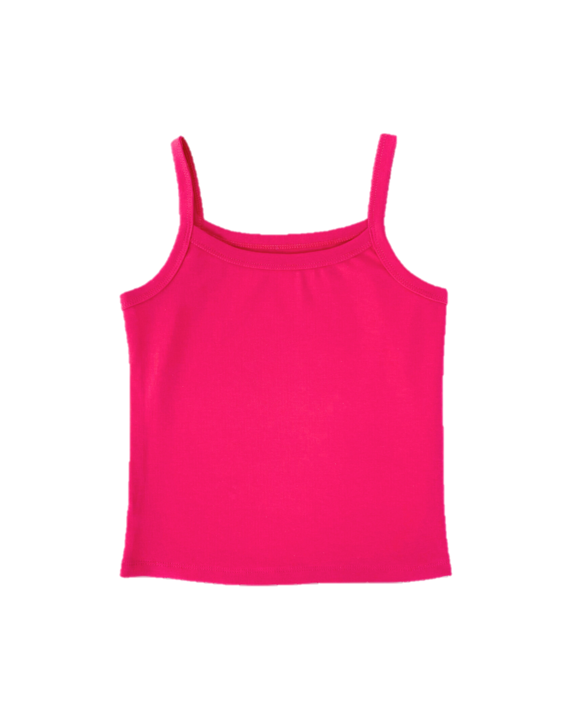
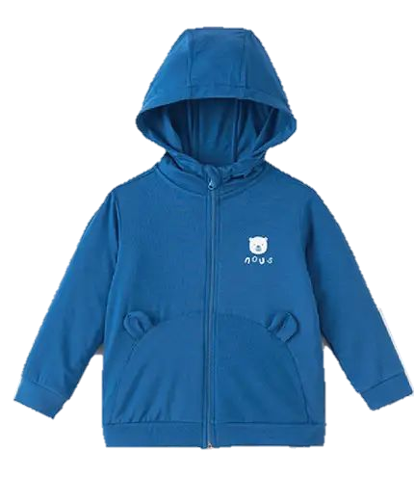
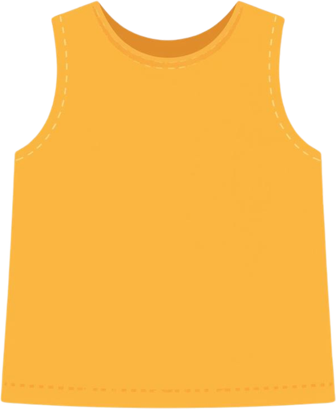
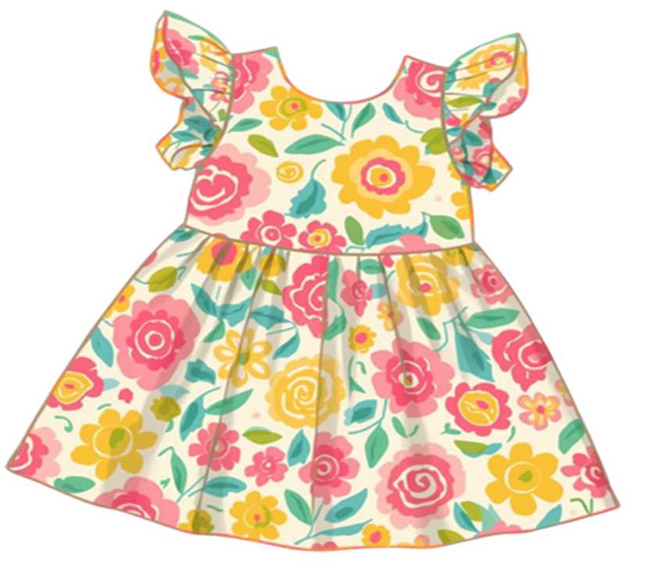
Mở rộng - Giáo dục
Ngoài quần đùi và áo cộc tay ra chúng mình còn mặc quần áo gì nữa :

Slide 7
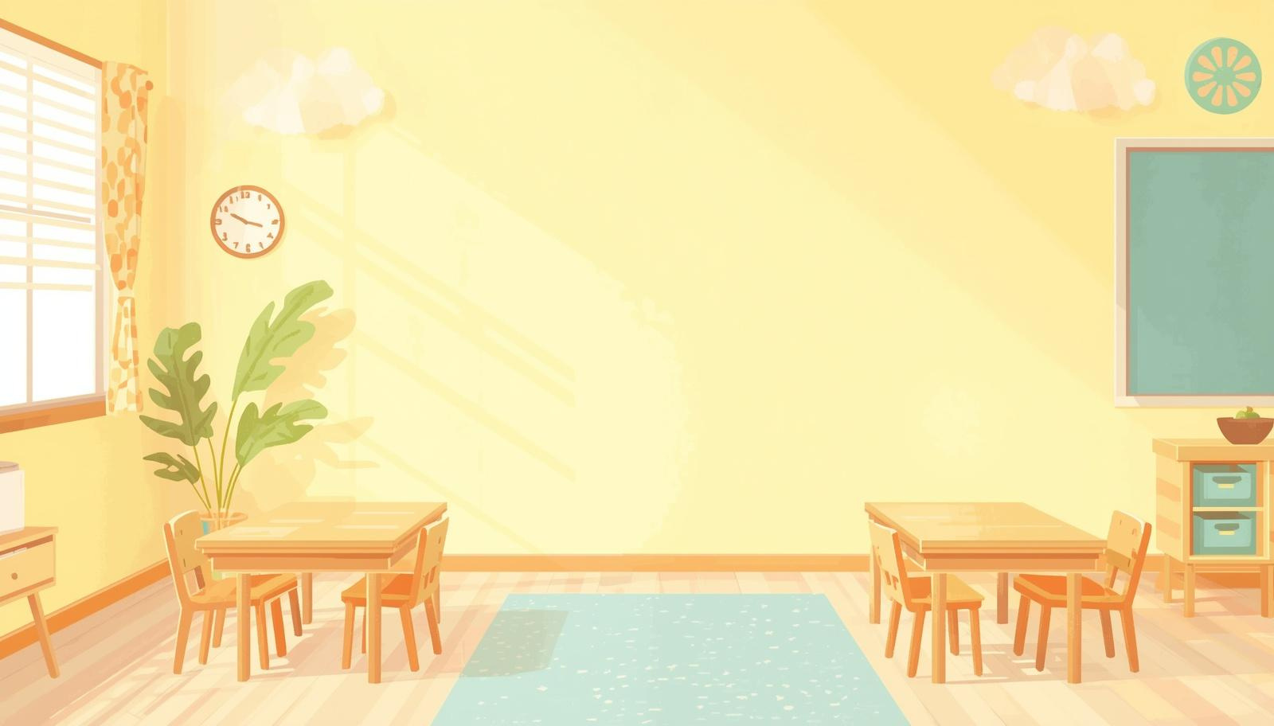
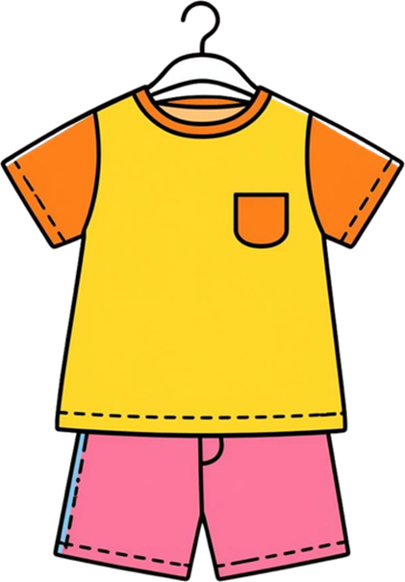
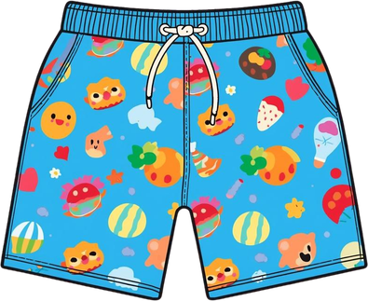


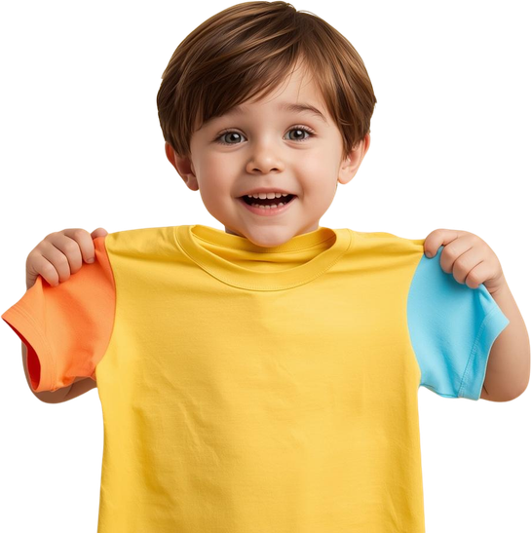
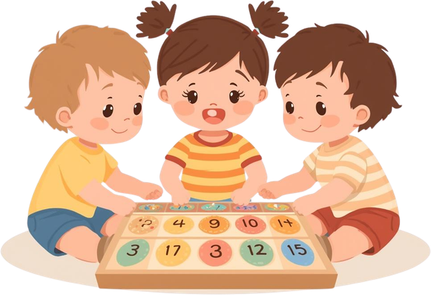
E4: Trò chơi áp dụng
🎮 Trò chơi: "Hãy chọn cho đúng"
✓ Chọn đúng quần đùi hoặc áo cộc tay
✓ Dán lên bảng
✓ Thi đua giữa các nhóm

Slide 8

E5: Đánh giá

Slide 9



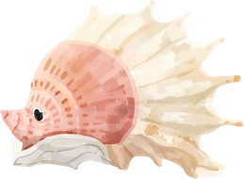
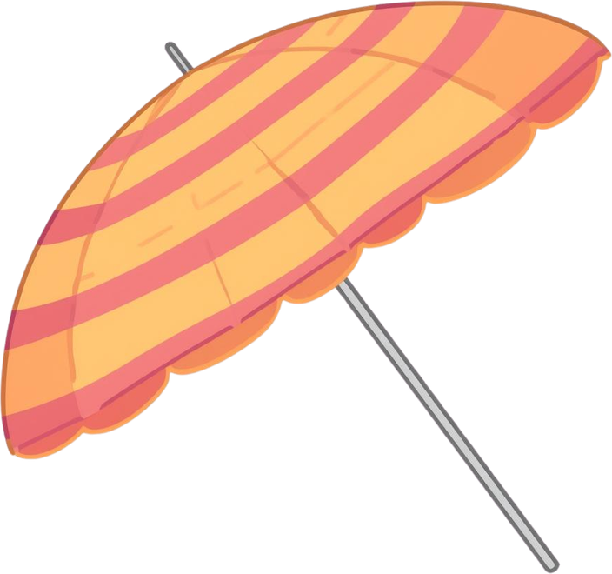

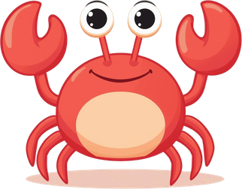
CẢM ƠN
CÁC BÉ!

